Slide 1

Django框架
讲师：塔卡 时间：2018年7月
免责声明：如果本课程内有任何内容侵害了您的权益，请您及时联系我们 潭州教育全球教学服务中心热线：4001567315

Slide 2
知识回顾:
01
条件循环语句
02
url页面跳转
03
模板模板的继承与引用
04
静态文件加载
LOREM

Slide 3
自定义过滤器及标签
01
关于自定义
02
文件路径配置
03
自定义过滤器
04
自定义标签

Slide 4
自定义的引入:
内置函数
自定义函数
内置模块
自定义模块
内置过滤器
自定义过滤器
内置标签
自定义标签
LOREM

Slide 5
关于自定义:
目前最最重要的就是HOW
掌握自定义的规则!!!
用在任何你有需求的地方
根据一定规则,自己定义出符合需求功能的.
what
where
因为内置的满足不了我们的需求
why
how
不同的东西有不同的定义规则

Slide 6
文件路径配置:
templatetags
templates
存放模板的目录
存放自定义标签及过滤器的目录

Slide 7
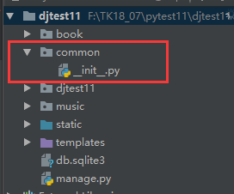
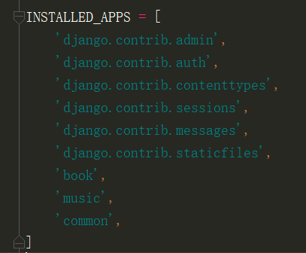
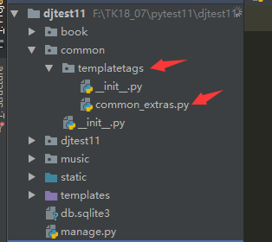
目录结构:
1.在项目目录下 创建个名为common的Python包
2.将common加入到settings文件
中的INSTALLED_APP列表中
3.在common里面创建目录templatetags,在目录里面
创建自定义过滤器及标签文件.
注意:templatetags这个目录名字是固定的,而里面的模块名是自定义的.
LOREM

Slide 8
模板过滤器的分析:
过滤器
{{ var|foo:"bar" }}
变量
参数
自定义过滤器就是一个带有一个或两个参数的Python 函数：
- （输入的）变量的值 —— 不一定是字符串形式。
- 参数的值 —— 可以有一个初始值，或者完全不要这个参数。
LOREM

Slide 9
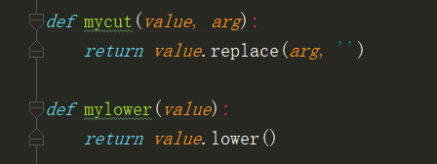
自定义过滤器的例子:
在common_extras.py文件中自定义cut和lower的过滤器功能
LOREM

Slide 10
注册自定义过滤器:
django.template.Library.filter()
1.Library.filter()方法需要两个参数：
a. 过滤器的名称（一个字符串对象）
b. 编译的函数 – 一个Python函数（不要把函数名写成字符串）
2.可以把register.filter()用作装饰器;
3.没有声明 name 参数，Django将使用函数名作为过滤器的名字。
LOREM

Slide 11
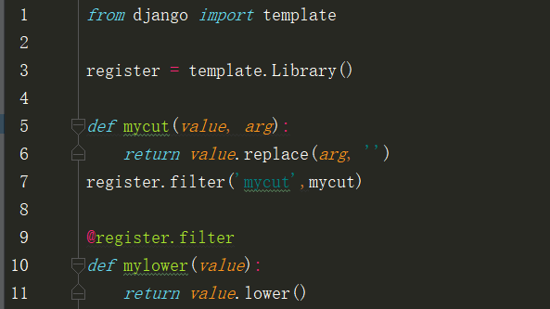
注册自定义过滤器:
LOREM
Notes:
模板来自于 http://docer.wps.cn

Slide 12
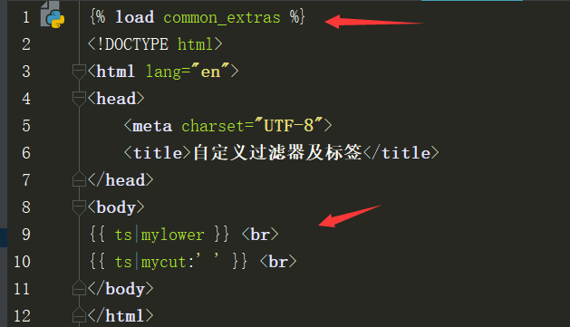
使用自定义过滤器:
在模板中使用自定义的过滤器
需要使用{% load %}标签将我们的自定义模块加载进来
{% load %} 声明将会载入给定模块名中的标签/过滤器
LOREM
Notes:
模板来自于 http://docer.wps.cn

Slide 13
自定义标签:
简单标签django.template.Library.simple_tag()
包含标签django.template.Library.inclusion_tag()
tag()方法有两个参数：
1. 模板标记的名称 - 字符串。 如果省略，将使用编译函数的名称。
2. 编译的函数 – 一个Python函数（不要把函数名写成字符串）
与过滤器注册一样，也可以将其用作装饰器。
LOREM

Slide 14
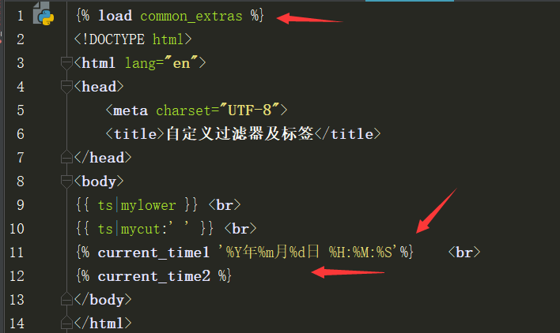
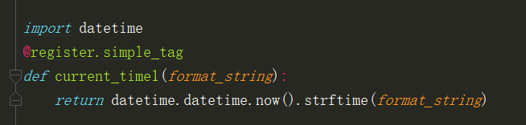
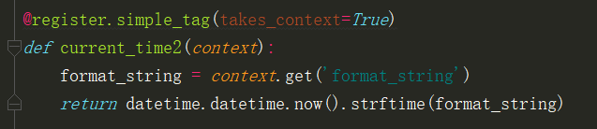
自定义简单标签的例子:
3.模板中使用自定义的标签.
1.定义一个显示当前时间的简单标签,需传入时间格式
2.注册标签时使用takes_context 参数,则可以使用从上下文中传入的参数.
LOREM

Slide 15
自定义包含标签的例子:
包含标签的功能是可以通过渲染另外一个模板来显示一些数据
例如很多地方都可能会用到下面这几行代码,除了choices这个变量不一样之外,其他的都是格式都一样时,那么我们就可以把这部分代码封装在一个包含标签中.
<ul>
{% for i in choices %}
<li>{{ i }}</li>
{% endfor %}
</ul>
LOREM
Notes:
模板来自于 http://docer.wps.cn

Slide 16
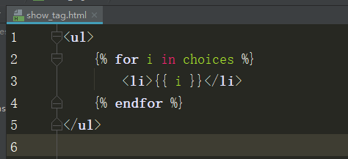
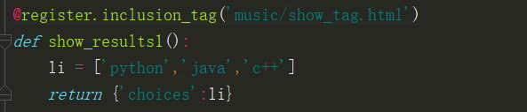
自定义包含标签的例子:
1.定义一个名为show_tag.html文件来存放功能代码.
这里传入的是我们显示数据的模板文件路径
2.定义包含标签.
这里返回的
是个字典对象
LOREM

Slide 17
总结
设置文件的路径
定义
注册
使用
完

Slide 18
作业:
熟悉下自定义的过滤器及标签的过程.
将课堂上的例子自己敲一遍.
注: 作业会在潭州客户端发布,大家讲自己的作业截图提交到潭州客户端的作业系统上.
LOREM
Notes:
模板来自于 http://docer.wps.cn

Slide 19
THANK YOU!

